Slide 1
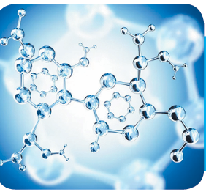



БІОЛОГІЯ: ВІД МОЛЕКИ ДО БІОСФЕРИ
ВСТУП
§3. Основні методи біологічних досліджень
Як пов’язані між собою тема дослідження та методи дослідження?

Slide 2
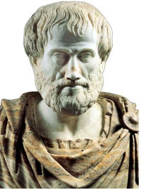

§ 3. Основні методи біологічних досліджень
ПОРІВНЯЛЬНО-ОПИСОВІ МЕТОДИ
Використовують для опису нових для науки видів організмів, процесів або явищ
Наприклад:
новий вид порівнюють з уже відомими науці подібним видом;
молекулу порівнюють з іншими молекулами;
клітину – з іншими клітинами
Арістотель
започаткував порівняльно-описові методи

Slide 3


§ 3. Основні методи біологічних досліджень
ЕКСПЕРИМЕНТАЛЬНІ МЕТОДИ
Методи при яких дослідник займає активну позицію, свідомо втручаючись в будову або функціонування об’єктів, процесів чи явищ з метою спостереження наслідків такого втручання
Експерименти бувають:
польові
лабораторні
здійснюються в природних умовах
здійснюються в лабораторіях

Slide 4

§ 3. Основні методи біологічних досліджень
МОНІТОРИНГ
постійне спостереження за перебігом певних процесів в окремих популяціях, екосистемах або в біосфері загалом
Моніторинг дає змогу визначати стан об’єктів, прогнозувати можливі негативні зміни, аналізувати їхні наслідки й розробляти заходи для охорони природи

Slide 5
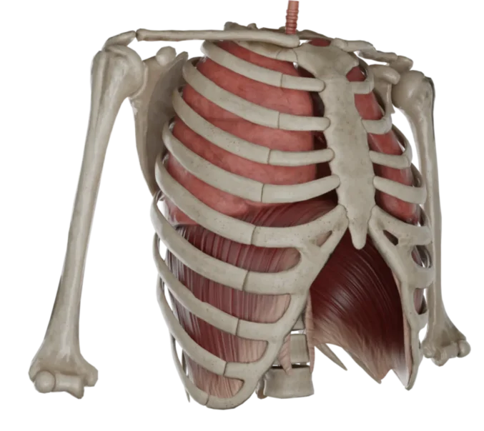
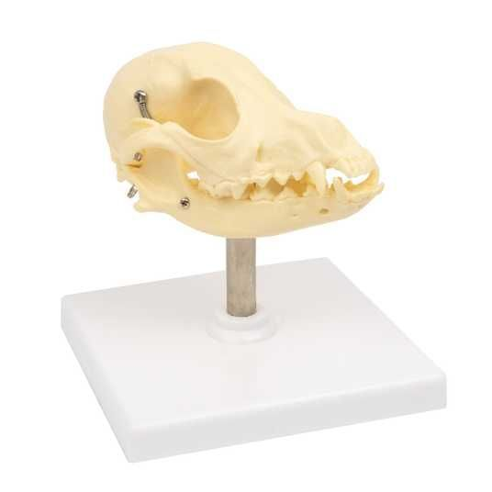

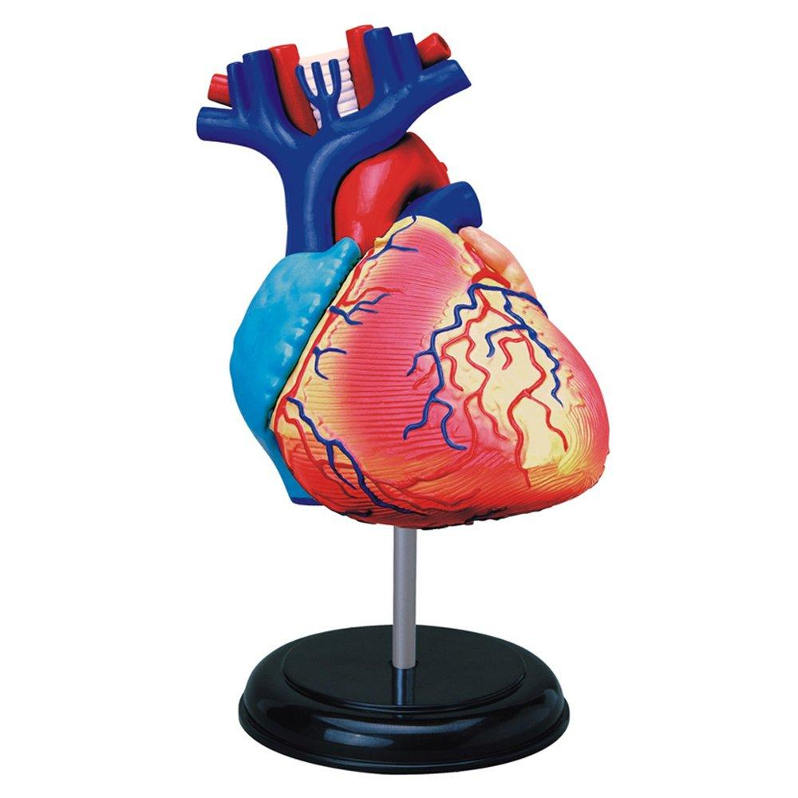

§ 3. Основні методи біологічних досліджень
МОДЕЛЮВАННЯ
метод демонстрування та дослідження будови й функцій об’єктів, перебігу процесів і явищ за допомогою спрощених моделей
Моделі класифікують на:
демонструють певні структурні елементи систем без розвитку в часі
статичні
демонструють перебіг процесів та вплив окремих чинників на них
динамічні

Slide 6
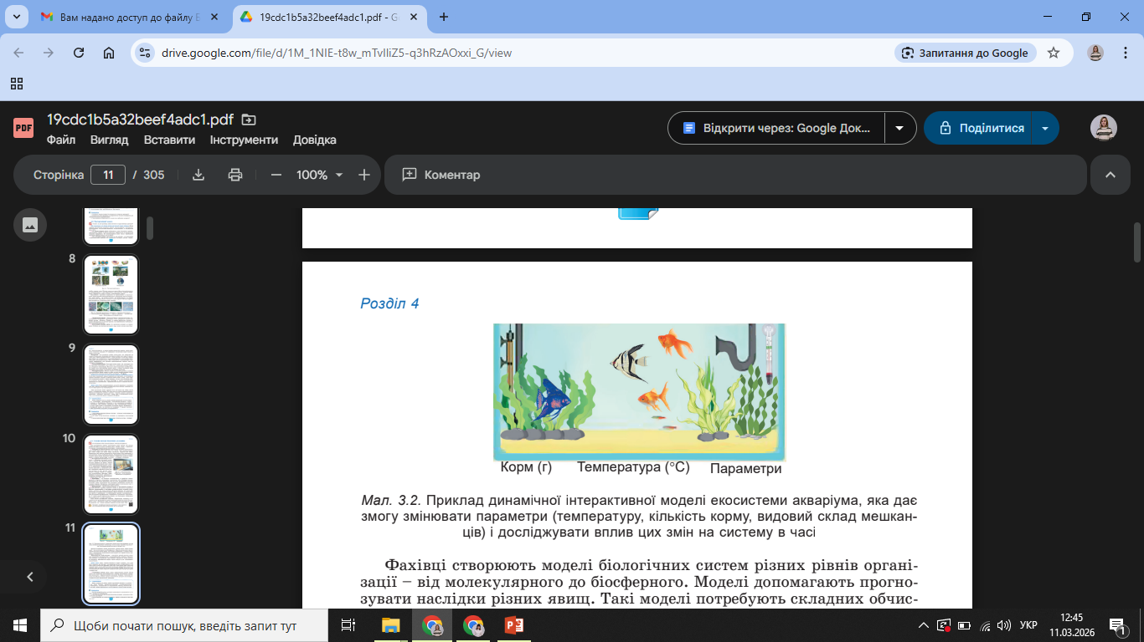

§ 3. Основні методи біологічних досліджень
МОДЕЛЮВАННЯ
Прикладом динамічної інтерактивної моделі є екосистеми акваріума, яка дає змогу змінювати параметри:
температуру;
кількість корму;
видовий склад мешканців
та досліджувати вплив цих змін на систему в часі
Моделі допомагають прогнозувати наслідки різних явищ, тому потребують складних обчислень
Математичне моделювання – сукупність методів аналізу складних кількісних взаємозв’язків і закономірностей, зокрема у біологічних системах

Slide 7

§ 3. Основні методи біологічних досліджень
ЦІКАВО ЗНАТИ !
Рівняння показують
зміну за одиницю часу
кількості особин жертви і хижаків залежно від
швидкості розмноження чи
рівня смертності, чи ймовірності для жертви загинути при зустрічі з хижаком
Першу в біології математичну
модель створили у 20-х роках ХХ ст. два математики:
англ. Альфред Джеймс Лотка та італ. Віто Вольтерра: описали зміни чисельності популяцій «хижак – здобич» у вигляді системи двох
диференційних рівнянь

Slide 8


§ 3. Основні методи біологічних досліджень
СТАТИСТИЧНІ МЕТОДИ
дають змогу опрацьовувати великі обсяги даних для виявлення закономірностей і оцінки достовірності отриманих результатів і сформульованих висновків
Завдяки статистиці біологія стала більш точною наукою
Статистично доведені закономірності можуть стати біологічними законами

Slide 9

§ 3. Основні методи біологічних досліджень
УЗАГАЛЬНЕННЯ
Живу природу на різних рівнях організації вивчають за допомогою таких методів: порівняльно-описових, експериментальних, моніторингу, статистичних та моделювання
Велику кількість біологічних даних обробляють із застосуванням статистичних методів

Slide 10
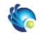


§ 3. Основні методи біологічних досліджень
УЗАГАЛЬНЕННЯ
Поміркуйте
1. До яких методів біологічних досліджень можна віднести спостереження за птахами – бьордвотчінг (birdwatching)?
2. Під час використання яких методів біологічних досліджень користуються збільшувальними приладами?
3. Які методи можна застосувати для вивчення видового складу екосистеми мішаного лісу?

Slide 11

§ 3. Основні методи біологічних досліджень
Домашнє завдання
Опрацюйте
параграф 3, вивчіть основні терміни

